Slide 1
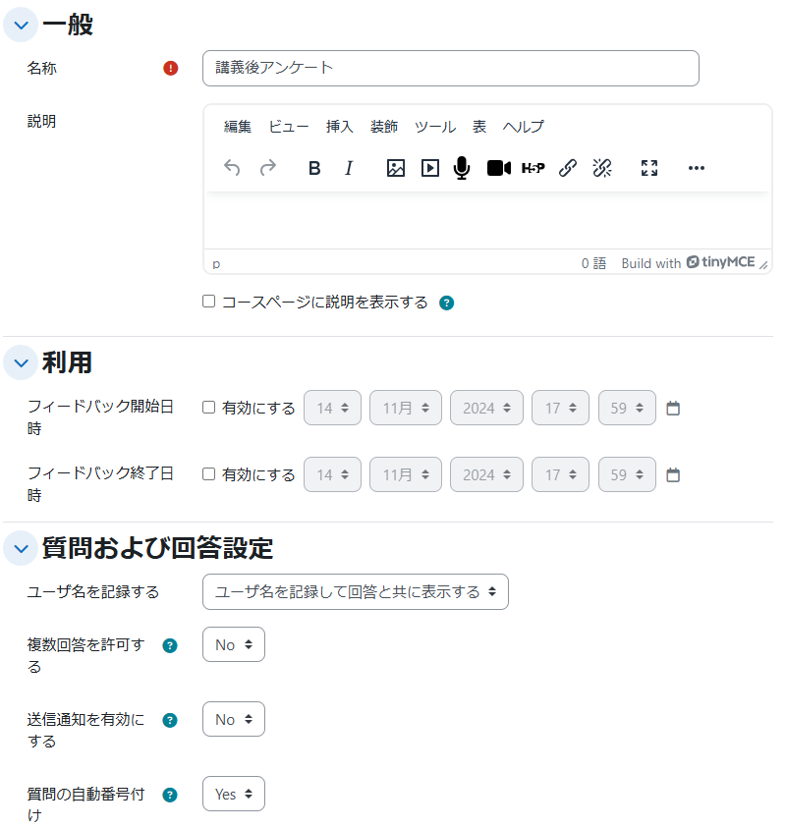
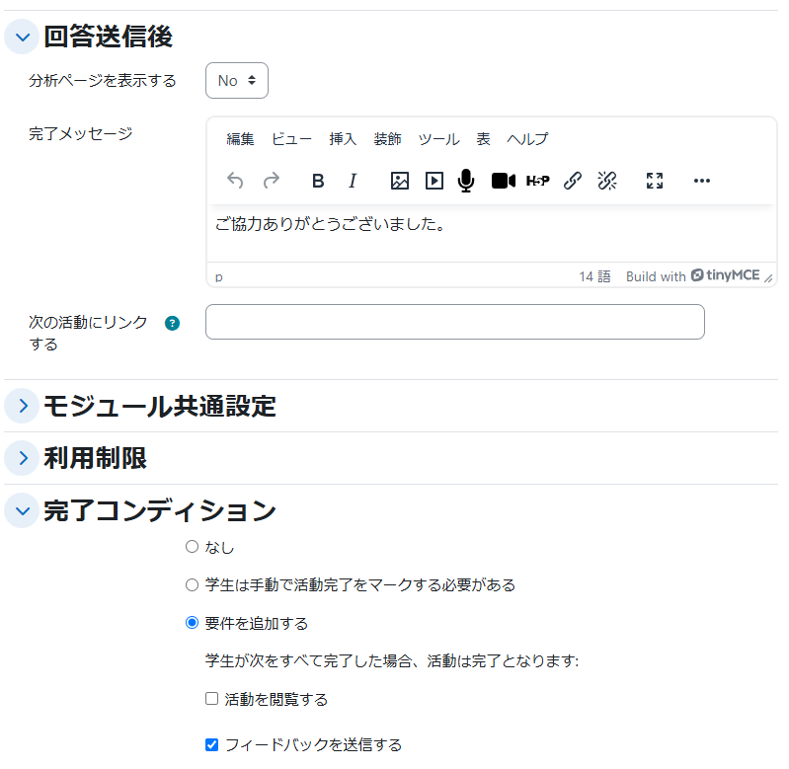
アンケートを取りたい（活動：フィードバック）
「活動:フィードバック」を用いてアンケートを取ることができます。匿名回答にも対応しています。
フィードバックの作成は2Step制です。まず枠組みを作成し、その後で質問事項を作成します。
「活動またはリソースを追加する」から「フィードバック」を選択します。
「名称」を入力します。
「利用」では、フィードバックの回答日時に制限をかけることができます。
制限が不要な場合は、日時のチェックを全て外します。
「質問および回答設定」では、ユーザ名を記録する、複数回答、送信通知、問題の自動番号付けを設定します。
  ユーザ名を記録する
    匿名か記名式を選択できます
  複数回答を許可する
    匿名アンケートの場合、回答者は無制限に回答を送信できます。
    分析結果には全ての回答が表示されます。
    記名式の場合、回答者は無制限に回答を送信できますが、分析結果には常に最新の回答のみが反映されます。
「回答送信後」では、学生に回答結果や分析結果（グラフ）を見せるかどうかや、投票完了後のメッセージを設定できます。
必要に応じて利用制限の設定をします。
活動完了（設定しない/手動/条件）を設定します。
フィードバックの場合、回答を送信することで完了とみなされます。
「保存して表示するをクリックすると、フィードバック管理画面が表示されます。
アンケートを取りたい（活動：フィードバック）_1

Slide 2
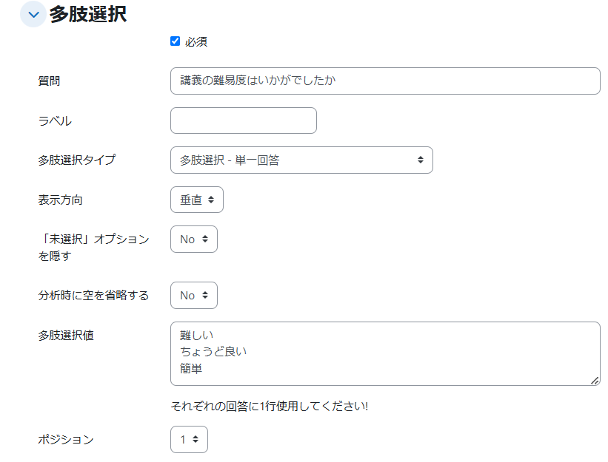
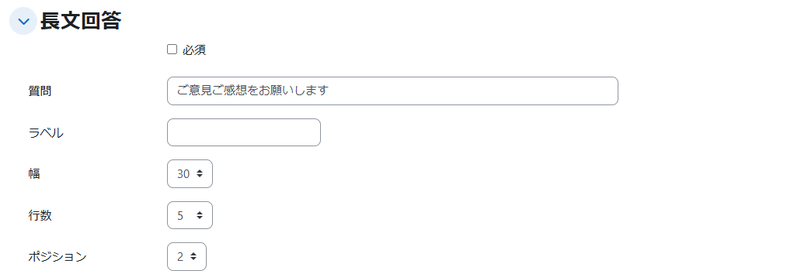
アンケートを取りたい（活動：フィードバック）
「活動:フィードバック」を用いてアンケートを取ることができます。匿名回答にも対応しています。
フィードバックの作成は2Step制です。まず枠組みを作成し、その後で質問事項を作成します。
「質問を編集する」をクリックします。（または「質問」タブに切り替えます。）
「質問を追加する」のプルダウンメニューから作成したい質問の種類を選択します。
「必須」にチェックを入れると必須回答項目になります。
「質問」に質問文を入力します。
「ラベル」は利用者には開示されないため空欄でかまいません。
管理IDなどがある場合は入力しておきます。
「多肢選択タイプ」から、単一回答か複数回答を選択します。
単一回答の場合は、ラジオボタン形式かプルダウンメニュー選択形式が選べます。
ラジオボタン形式の選択肢の場合は「表示方向」 から選択肢の並び方を指定します。
「多肢選択値」に選択肢を入力します。選択肢ごとに改行をします。
保存します。
記述式の場合は、短文回答（1行）、長文回答（複数行）から選べます。
2問目以降は設定画面に「ポジション」が表示されます。
質問の順番を変更したい場合はポジションを操作します。
保存します。
アンケートを取りたい（活動：フィードバック）_2

